Slide 1
Phân tích dữ liệu
sức khỏe làm đẹp và
doanh số bán hàng
Môn : Kỹ thuật xử lý dữ liệu lớn
GVHD : PGS. TS. Nguyễn Thanh Bình
Thành viên: Tống Lương Hương Quỳnh - 22C01016
Nguyễn Ngọc Thảo Uyên - 22C01026
Đào Thị Minh Lý - 22C01034

Slide 2

Giới thiệu đề tài
Nhu cầu làm đẹp tăng cao
Xác định xu hướng và sự thay đổi
→ Tiềm năng kinh doanh

Slide 3

Mục tiêu
Xây dựng dashboard phân tích các sản phẩm và doanh số
bán hàng của HASAKI trong 1 tháng.

Slide 4






DATA PIPELINE
Data Source
Crawling
Data
Preprocessing
Data Storage
Visualization

Slide 5
DATA PIPELINE
Data Source
Crawling
Data
Preprocessing
Data Storage
Visualization

Slide 6

Dữ liệu
Mỹ phẩm high-end
Chăm sóc da mặt
Chăm sóc cá nhân
Trang điểm
Chăm sóc tóc và da đầu
Chăm sóc cơ thể
Nước hoa
Thực phẩm chức năng
30/8/2023 - 28/9/2023

Slide 7
Dữ liệu
item_id | item_name | item_brand | item_price | item bought | item_discount | item_previous_price | item_star | comment_number
846205 | Kem dưỡng ẩm L’oreal | L’oreal | 180000đ | 4567 | 10% | 200000đ | 0.96 | 36
682724 | Toner hoa hồng klairs 300ml | Klairs | 234500đ | 2345 |  |  | 1 | 8
item_id | item_name | item_brand | item_thong_so | category
846205 | Kem dưỡng ẩm L’oreal | L’oreal | {‘barcode’ : ’’, ‘thuong hieu’: ‘L’Oreal’,...} | da_mat
682724 | Toner hoa hồng klairs 300ml | Klairs | {} | da_mat

Slide 8
DATA PIPELINE
Data Source
Crawling
Data
Preprocessing
Data Storage
Visualization

Slide 9

Data Preprocessing
Data cleaning
Data reduction
Data transformation
- Xóa các cột không quan trọng
- Tạo thêm bảng quantity
Drop duplicate
Loại null
Đổi format (% . đ)

Slide 10
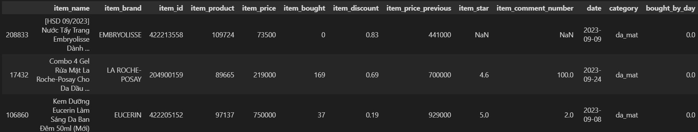
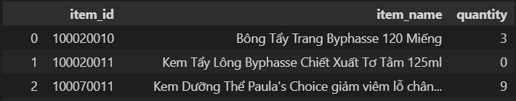
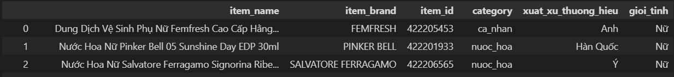

Slide 11
DATA PIPELINE
Data Source
Crawling
Data
Preprocessing
Data Storage
Visualization

Slide 12
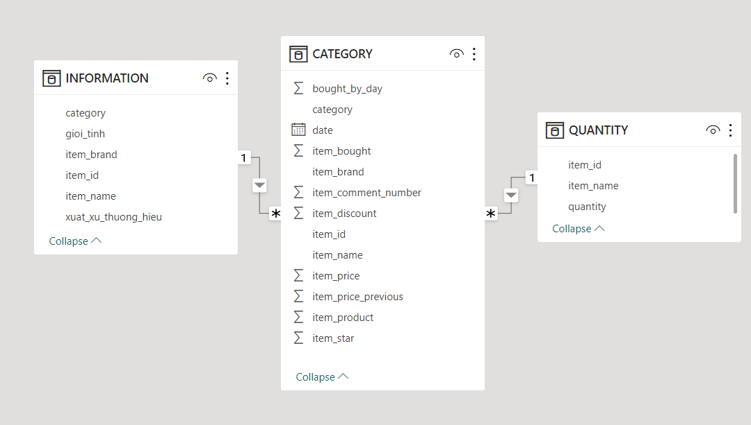

Slide 13
DATA PIPELINE
Data Source
Crawling
Data
Preprocessing
Data Storage
Visualization

Slide 14

DASHBOARD

Slide 15

Infographics
THANK YOU FOR WATCHING !!!

